Slide 1
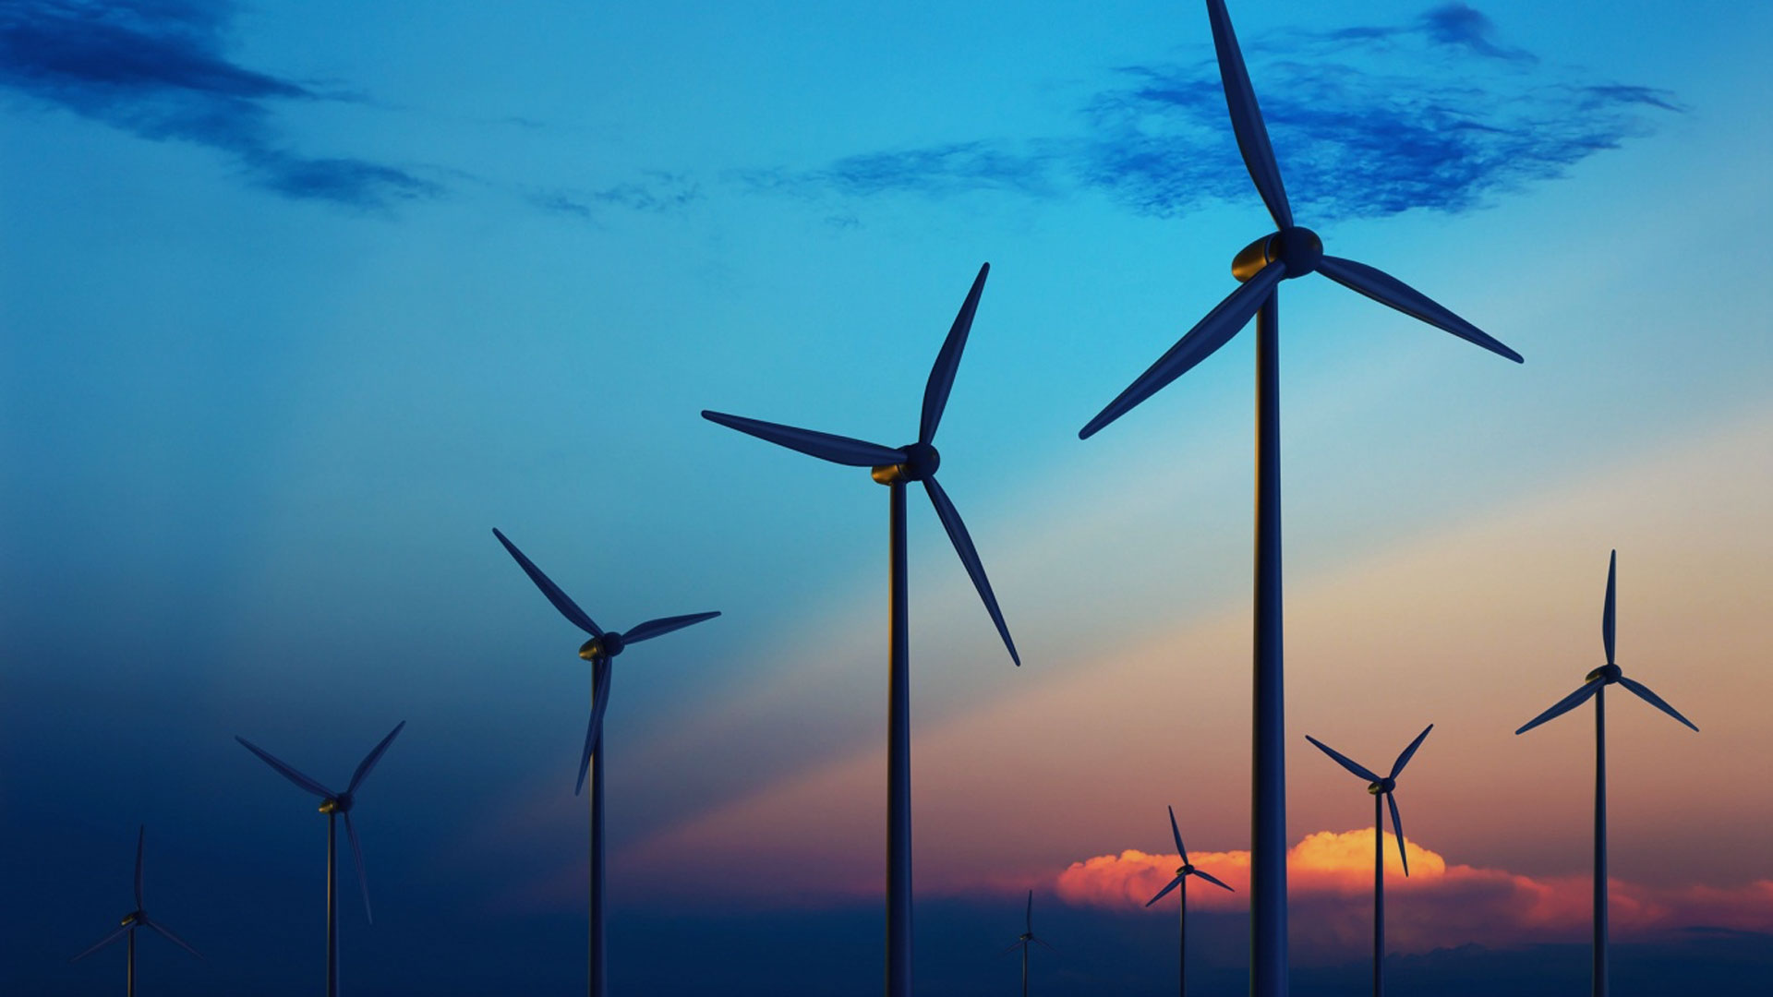

智慧飲水機
Notes:
Energy is invisible but it is important
Energy consumption over two decade in Taiwan
Supply difficulties, raise heavy environmental impacts (global warming, climate changes, etc)
Efficient energy use, is the goal to reduce the amount of energy required to provide products and services

Slide 2
Q&A
欲使用之open data與其規劃的產品無關聯
計畫中看不出與open data的結合與運用
對於政府open data之應用與分析琢磨不多，似乎不符合競賽宗旨
市場需求性較不明顯，應用政府開放資料僅選定雙北與雲林，實用性受限制
智慧飲水機

Slide 3
Q&A
整合open data與實際收集之數據
欲使用之open data，可協助廠商做市占分析
欲使用之open data，可協助政府做水質檢測，提供民眾良好水質
欲使用之open data，藉由經緯度，做群組化的智能分析
欲使用之open data，即時監控異常設備，有效縮短派工維修時間
智慧飲水機

Slide 4











WHY
住家
公共區域
智慧飲水機
Notes:
Case example
Sports center > cold water

Slide 5

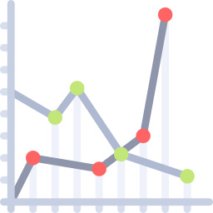








WHAT’S NEW?
使用者行為分析
預測分析
群組化管理
維修預測
智慧飲水機

Slide 6




智慧飲水機
系統架構
Cloud
Gateway 1
Gateway 2
…
Gateway n
Dispenser 1
Dispenser 2
Dispenser 3
…
Dispenser n
Sensor 1
Sensor 2
…
Sensor n
Sensor 1
Sensor 2
…
Sensor n
智慧飲水機

Slide 7








智慧飲水機
系統架構
Inside
Outside
水位感測器
流量感測器
溫度感測器
溫度& 濕度
告警& 排程
水質感測器
智慧插座
智慧飲水機

Slide 8
智慧飲水機
系統架構
Inside
Outside
DEMO
水位感測器
流量感測器
溫度感測器
溫度& 濕度
告警& 排程
水質感測器
智慧插座
智慧飲水機

Slide 9











商業模式
智慧飲水機
資料
雲服務
年費
資訊
客戶
公司
家用
年費
公用
產品
服務
智慧飲水機

Slide 10
智慧飲水機

